Slide 1
高性能広域計算基盤 Grid に対する
ユーザ透過なポータルシステムの
設計と実装
鈴村 豊太郎† ，松岡 聡† ，中田 秀基†*
† 東京工業大学
* 産業技術総合研究所
Notes:
図と例を多く入れる。
問題点とContribution を明らかにする
Jini とJXTAとCORBAの違いを明らかに
セキュリティについても明らかに
RMI over SSL

Slide 2
発表概要
Computing Portal
JiPANG システム
分散オブジェクト技術 Jini の概要
JiPANG アーキテクチャ
JiPANG Toolkit
JiPANG Grid サービス例
まとめと今後の課題
Notes:
This is the brief summary of this talk.

Slide 3
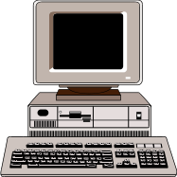
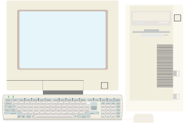
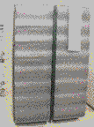
Grid Computing
広域環境に分散した計算・情報資源を活用して大規模計算を実現する基盤技術
e.g.) Ninf (ETL,TIT), NetSolve (UTK), Globus (ANL) Legion (Virginia), Nimrod(Monarch)
Internet
Grid Infrastructure
Notes:
今後、Grid 技術が各方面の研究者に実際に使用するためには、より使いやすく簡便なインタフェースが必要である

Slide 4
Computing Portal (1/3)
Grid に対する透過的なインタフェースを提供
Computing Portal の種類
  User Portal
    Grid 上の計算資源を Web から利用
    ジョブの投入/ 監視, 計算資源の状態の閲覧 等
    例： HotPage (SDSC)
  Science Portal
    特定の科学技術計算アプリケーションに特化したインタフェースを提供
    例： Cactus
  Portal Construction Toolkit
    Science Portal の構築を支援するツールキット
    例： GridPort(SDSC), GPDK(ITBL), CoG(ANL)
Notes:
Computing Portal とは、Grid に対するシームレスなインタフェースを提供する
タイプのシステムで、User Portal, Portal construction Toolkit, Science Portal
のタイプに分類される。
User Portal は、…
Portal
… u
Cactus の所属を書く

Slide 5
Computing Portal (2/3)
既存のシステムの問題点
  Grid 上の特定のシステム・資源に特化したインタフェースを提供
  → 一般性に欠ける
  バックエンドのGrid ソフトウエアに大きく依存
  → 将来，バックエンドが変化した時に柔軟に対処する機構になっていない

Slide 6
Computing Portal (3/3)
Computing Portal が満たすべき requirements
  統一性
  多様な Grid サービスに対して統一的にアクセスが可能
  透過性
  ユーザはサービスの位置や種類を意識する必要がない
  拡張性/柔軟性
  バックエンドが拡張/変化したときにも柔軟に対処
  安全性
  Grid に対して secure にアクセス
  ポータビリティ
  プラットフォーム独立
Notes:
次に，Computing Portal が満たすべき requirements を述べますと，
以下のような要求を満たす必要があると思われます。

Slide 7
発表概要
Computing Portal
JiPANG システム
分散オブジェクト技術 Jini の概要
JiPANG アーキテクチャ
JiPANG Toolkit
JiPANG Grid サービス例
まとめと今後の課題
Notes:
This is the brief summary of this talk.

Slide 8
JiPANG システム
分散オブジェクト技術 Jini を基盤に構築した Computing Portal
Grid 上のすべてのサービス（計算資源も含む）を一元的に管理
多様な Grid サービスに対する統一的，透過的なインタフェースを提供するプログラミング環境を提供
  Grid 上のアプリケーションや Science Portal の構築の支援
  （Portal Construction Toolkit としての役割）
  ユーザはサービスソフトウエアのインストール/アップデートが不要
    最新のバージョンのサービスソフトウエアが実行時に動的にダウンロードされる
    軽量のクライアントソフトウエアの構築が可能

Slide 9
発表概要
Computing Portal
JiPANG システム
分散オブジェクト技術 Jini の概要
JiPANG アーキテクチャ
JiPANG Toolkit
JiPANG Grid サービス例
まとめと今後の課題
Notes:
This is the brief summary of this talk.

Slide 10
Jiniの概要
柔軟性で拡張性の高い動的分散システムの形成を可能にする Java ベースの分散オブジェクト技術
ロバストかつポータブルな Grid 環境を実現するツールとして，Grid のコミュニティが注目する技術
(cf. Global Grid Forum Jini WG)
分散システム上のすべてのデバイス及びユーザをサービスとして扱い、Jiniのサービスコミュニティを動的に形成
分散システムの構築に必要な機能を提供
  Service Discovery
  マシン，ネットワークの故障を自動検知
  分散イベント通知インタフェース，
  分散 リースインタフェース
  トランザクション
Notes:
JiPANG は Jini を使用しているので、その簡単な説明

Slide 11
Jini の概要 (2/2)
Jini Lookup Service (LUS)
サービスの管理コンポーネント
サービスの自動インストール
  Java の Dynamic Class Loading を利用
  サービスのインストール/
  アップデートが不要
Jini Lookup Service
Proxy
Object
lookup
download
register
Proxy
Object
Proxy
Object
interact
Client
Service Provider
Notes:
次に，Jini において、クライアントがサービスを使用するまでの流れを説明します。

Slide 12
Jini の Grid 環境への適用
Jini は 動的な Grid 環境を構築する上で有用な機能を提供
  耐故障性，サービス自動インストール，Service Discovery, etc.
直接適用した際の問題点
  拡張性
  サービスの動的な発見にマルチキャストプロトコルを使用 → LAN 等の比較的範囲の狭いネットワーク環境を想定
  検索の柔軟性の欠如
    Service が実装するインタフェースの Type Matching が基本
    サービス情報等を元に検索する時には、Exact Matching のみをサポート
  Grid サービスの Jini 化の負担
  セキュリティ
  Authentication/ Authorization を提供しない
Notes:
このように Jini は Grid 環境を構築する為の様々な有用な機能を提供するが、
直接適用したときに、以下のような問題点が生じると思われます。

Slide 13
発表概要
Computing Portal
JiPANG システム
分散オブジェクト技術 Jini の概要
JiPANG アーキテクチャ
JiPANG Toolkit
JiPANG Grid サービス例
まとめと今後の課題
Notes:
This is the brief summary of this talk.

Slide 14
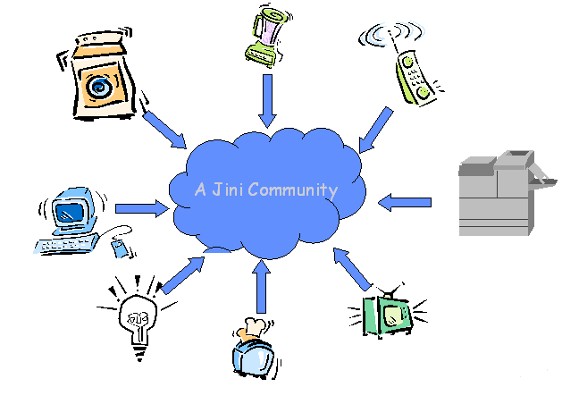

アーキテクチャ構成(1/3)
Jini を基盤に構築
Grid 上のすべての サービスを Jini サービスとして抽象化
  Jini の 機能を利用
  Grid の動的性を反映
NWS
Other Portals
Scheduling
CoGDesk
Parameter Sweep
Globus
Lapack/Blas
NWS
GridRPC
Visualization
Service
Event Service
Visualization

Slide 15
アーキテクチャ構成 (2/3)
LDAP の導入
  Grid 上に任意に存在する Jini サービスのメタ情報を一元的に管理
    実際のサービスの管理は 各機関で稼動する Jini Lookup Service が行う
    スケーラビリティ
  拡張性の保証
  柔軟かつ高速なサービス検索機構
    検索に正規表現等が使える等
  他の Grid システムのLDAP への referral (参照）が可能
    JiPANG 自身の資源管理の軽量化が図られる
Site A
Site C
Jini Lookup
Jini Lookup
LDAP
Site B
Site D
Jini Lookup
Jini Lookup

Slide 16
アーキテクチャ構成(2/3)
Service ID
Jini Lookup URL
Serivce Interface
Service Name
Manufacturer
… etc.
稼動状態
Idle
各機関
Grid
service
Grid
service
追加
削除
イベント通知
Jini Lookup
JiPANG
Manager
Proxy
サービスのメタ情報を格納
通信
ダウンロード
Proxy
LDAP
Server
クエリー
Client
Service
Broker
サービス要求
結果
Notes:
Basically, the JiPANG architecture consists of the components shown in this slide,
JiPANG Grid Service, Jini Lookup Service, Manager, LDAP, Service Broker, and Client.
A Jipang Grid service is a full-fledged Jini service that provides the actual Grid service to the user. By the use of Jini and the higher-level support provided by the JiPANG toolkit, it is basically possible to create all kinds of services for exsiting Grid systems, tools, and applciations.
The service is registered with a Jini lookup service runnnig at each organization, and the jini lookup service is the acutal component that handles the management of the registered services.
The manager running alongside Jini lookup, is responsible for reflecting the information stored in the lookup service into the LDAP server, waiting for event tfication from the lookup service such as addition, deletion, modification of service.
LDAP server is used to publish the location and attributes of all JiPANG services. This component allow the users to search for their desired service in a faster and more flexible manner than directly employing Jini lookup services.
Next, the service broker is the component to select the “best service”, allowing the user to specify only the minimum parameters of interest. When a appropriate service is finally selected, broker downloads the service proxy object based on the metadata received from LDAP server and deploys it within the clienst’s side of Java VM.

Slide 17
発表概要
Computing Portal
分散オブジェクト技術 Jini の概要
JiPANG システム
JiPANG アーキテクチャ
JiPANG Toolkit
JiPANG Grid サービス例
まとめと今後の課題
Notes:
This is the brief summary of this talk.

Slide 18
The JiPANG Toolkit
JiPANG に登録された Grid サービスの統一的・透過的な利用を可能にするプログラミング環境
Pure Java で記述
  プラットフォーム独立
  PDA 等の小型デバイスでも動作可能
構成モジュール
  Service Toolkit
  Client Toolkit
  JiPANG Browser
Notes:
We provide the JiPANG toolkit to allow the user to access to the Grid services in a uniform way, and allows the service provider to create such services in an easy manner. The toolkit consists of three subcomponents, the service toolkit, client toolkit and the browser.

Slide 19
Service Toolkit
対象：Grid サービスの提供者
サービスの登録，削除，リースの更新等を簡便化する コマンドラインユーティリティ
例:
  jipang_register <filename>
    JiPANG へのサービスの登録を簡便化
    @filename : サービスの様々な属性情報（サービス名，インタフェース，リソース情報等）をXMLで記述した設定ファイル
  jipang_delete 明示的なサービスの削除
  jipang_lease_renew サービスのリースの更新
  jipang_ls <distinguished name of service>
  サービス情報の表示
Notes:
The service toolkit allows the Grid service provider to facilitate service registration into the JiPANG system without knowledge of Jini. It consists of several command-line utilities.
One of those commands is called “jipang_register”. This command allows the service provider to register the service proxy object with the lookup service as specified in the XML-based configuration file.

Slide 20
Client Toolkit
対象：
  エンドユーザ
  Grid 上のシステム/アプリケーションの開発者
JiPANG に登録されたサービスを利用するためのライブラリ
  Java, Python インタフェースを提供
  サービスの位置透過，サービスソフトウエアのインストール/更新が必要なし
Grid Application /Science Portal を簡便に構築することが可能
Notes:
The Client Toolki is a set of Java class libraries that allows users to access to a collection of services registered within the JiPANG system from their Java program.
Alternatively, the service provider can use the toolkit to create a front-end aplciation for a class of Grid services such as application-specific portals. With this API, a user does not require prior knowledge of the location of the service, nor install any client packages.

Slide 21
Client Toolkit – sample APIs
Vector searchService(String serviceName, String filter, String baseDN);
引数に指定された検索の条件に適合したサービスを返す
  @ serviceName : サービス名
  @ filter: LDAP に出すサービスのフィルタリング条件
  @ baseDN : LDAP で検索を開始するエントリの識別子
Object getProxy(String dn);
引数に指定されたLDAP中のDistinguished Nameと一致するサービスオブジェクトを返す

Slide 22
JiPANG Browser
Java GUI アプリケーション
Jini-enabled LDAP Browser
  Globus Project の LDAP Browser を 拡張
JiPANG に登録されたサービスの
  検索
  情報の閲覧
  GUI の Front-end Interface を持つサービスの直接実行
  他の Grid システムの LDAP の資源情報の閲覧
  管理インタフェース
    リースの更新
    サービスの削除
Notes:
The JiPANG browser allows users to explore a variety of services stored in the JiPANG LDAP server, searching for a desired service. The browser can be customized so that application-specific browsing and features can be integrated. We have developed the browser based on an existing LDAP Browser built by Globus CoG team. The key features of the browser are that the browser itself is a JiPANG Grid services, and also that users can launch services including GUI services directly from the Browser.

Slide 23
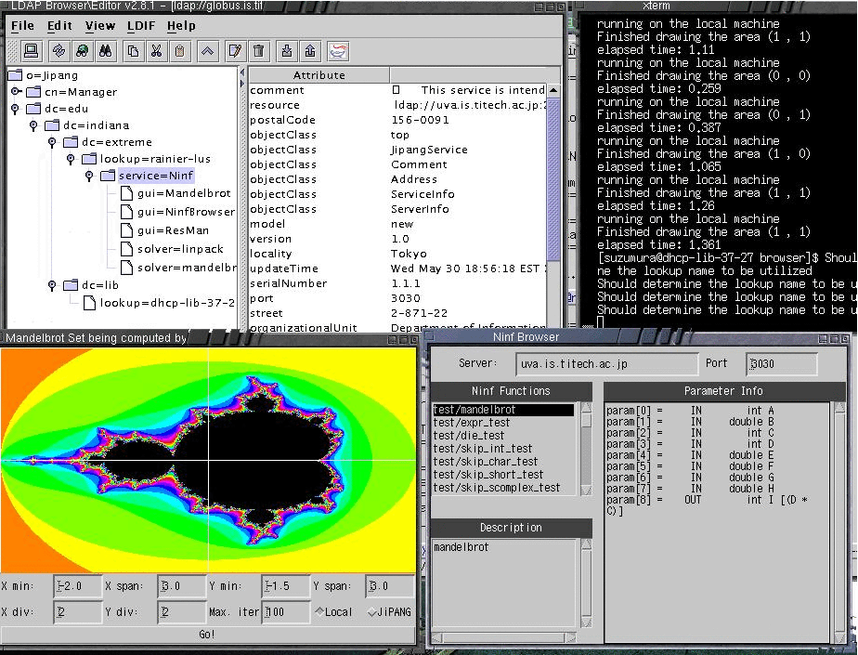
JiPANG Browser Screenshot
Notes:
This figure shows a screeshot of the browser in a ction, with GUI directly executed from it.

Slide 24
JiPANG Grid サービスの構築例
GridRPC サービス
Ninf や NetSolve 等の多様な GridRPC システムの相違を吸収し，ユーザは統一的なアクセスが可能
ネットワーク測定サービス
Grid 上の計算資源やネットワーク資源の性能予測サービス．現在は、NWS へのプロキシを提供
Globus サービス
  Globusへの Java インタフェースを提供する CoG Kit を用いて、各種 Globus サービス (Gram, GSIFTP, …) へのアクセスが可能
  Globus のサービスが実行時に動的にインストール又はアップデートされる
  軽量のクライアントソフトウエアの構築が可能
Notes:
Whereas the Jipang service toolkit allows one to build arbitrary Grid services, we have built Grid services using the toolkit. They include the GridRPC service that abstracts out the differences between a class of GridRPC systems such as Netsolve and Ninf, the Instrumentation Service built using NWS, and Globus services that provide full-fledged Globus services through the CoG toolkit in a portable manner.

Slide 25
GridRPC サービスのプログラム例
GridRPCClient client = new GridRPCClient();
client.setArg(input1);
client.setArg(input2);
….
client.setArg(output);
JipangExecInfo execInfo = client.jipangCall(“linpack”);

Slide 26
まとめと今後の課題
Jini 技術を基盤に構築した Computing Portal システム JiPANG の設計，実装を行った
実装はほぼ完成
より多くの Grid サービスの統合
実アプリケーションを用いた性能評価
JiPANG 上に 特定のアプリケーションに特化した Science Portal の実装
セキュリティの導入
  Global Grid Forum が定める Grid セキュリティモデルの統合
Computing Economy の導入
Notes:
Future Work としては、
JiPANG のアプリケーションに特化したポータルの構築

Slide 27
ごみ

Slide 28
JiPANG の今後
JiPANG に登録された異種のサービスを 複数組合わせることにより，簡便に Grid Application の構築が容易になる
動的なコンポーネントプログラミングが可能
Data
Transfer
Visualization.
GUI
Parameter
Sweep
GridRPC
JiPANG
Client

Slide 29
JiPANG の Overhead
全体の時間 (total) =
JiPANG の オーバヘッド + サービスとの通信時間
オーバヘッド =
LDAP 中のサービス検索の時間 +
Jini Lookup Service の lookup 時間 +
サービスプロキシのダウンロード時間
例： Ninf サービス
実験データを書く
オーバヘッド は一定
  ２回目からはサービスプロキシのキャッシュも可能

Slide 30
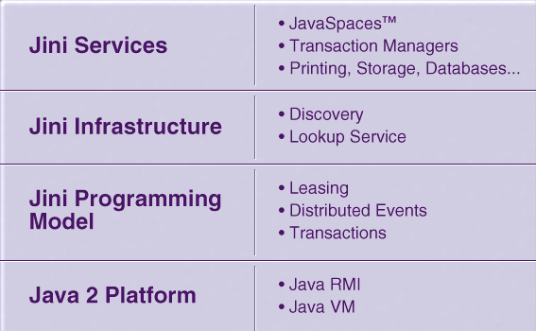
Jini Technology

Slide 31
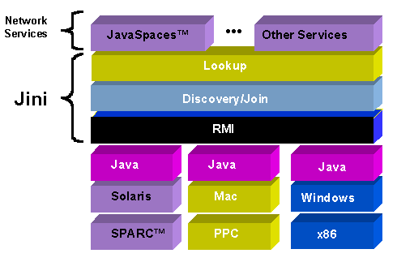
Jini Architecture

Slide 32
A Jini Community

Slide 33
Registering a Service
Server
Lookup Service
Discovery Request
Registrar
Service
Discovery Response
Service Proxy Object
Registrar
Service Registration

Slide 34
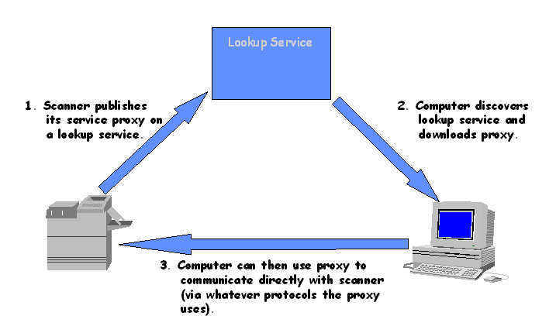
Jini Lookup

Slide 35
Computing Portal
複雑な Grid 基盤に対してユーザ透過なインタフェースを提供
Computing Portal の種類
  User Portal (e.g HotPage)
  Portal Construction Toolkit (e.g. GPDK, CoG)
  Science Portal (e.g. Cactus)
  特定の科学技術アプリケーションに特化したインタフェースを提供

Slide 36
JiPANG Overview (1)
Grid 上のすべてのサービスを Jini サービスとして抽象化
NWS
Other Portals
Scheduling Service
CoGDesk
Parameter Sweep
Lapack/Blas
Globus
NWS
h
Globus Toolkits
GridRPC
Ninf
NetSolve
Visualization
Service
Event Service
Visualization

Slide 37
JiPANG の概要(1/3)
多様な Grid サービスに統一的にアクセス
Client
JiPANG
Grids
Ninf
Globus
Legion
NetSolve

Slide 38
LDAP + Jini Lookup (LUS)
Site A
Site C
LUS
LUS
LDAP
Site B
Site D
LUS
LUS

Slide 39
Computing Portal とは？
複雑な Grid 基盤に対するユーザ透過なインタフェースを提供
情報資源の共有
WWW
Portal Site
Grid
Computing Portal
計算資源/情報資源の共有
Notes:
Computing Portal システムとは？
Gridに対する簡便、かつ透過的なインタフェースを提供するシステムとして注目されている．

Slide 40
既存のComputing Portal
CoG(ANL), WebFlow(Missippi), GridPort(SDSC)
例：CoG (Commodity Grid Toolkit)
  コモディティ技術(Java,Perl,etc)から Globus の各種サービスにアクセス
Client
CoG
Ninf
Legion
NetSolve
Globus
Notes:
Computing Portal の例

Slide 41
JiPANG システム (1/2)
Jini 技術を基盤に構築した Computing Portal
Grid 上のすべてのサービス（計算資源も含む）を Jini のサービスとして抽象化し，一元的に管理する基盤を提供
  Grid の動的性を反映
    サービスの動的な発見が可能
    サービスの故障，マシン，ネットワークの故障に柔軟に対処
多様な Grid サービスに対する統一，透過なアクセスを可能にするプログラミング環境 JiPANG Toolkit を提供
  ユーザはサービスソフトウエアのインストール/アップデートが不要
  Grid アプリケーション及び Science Portal の構築を簡便化する

Slide 42
JiPANG システム (2/2)
分散オブジェクト技術 Jini を基盤に構築した Computing Portal
Grid 上のすべてのサービス（計算資源も含む）を一元的に管理
  Grid の動的性を反映
    サービスの動的な発見が可能
    サービスの故障，マシン，ネットワークの故障に柔軟に対処
多様な Grid サービスに対する統一，透過なアクセスを可能にするプログラミング環境 JiPANG Toolkit を提供
  サービスの自動インストール
  ユーザはサービスソフトウエアのインストール/アップデートが不要 → 軽量のクライアントの構築が可能
  Portal Contruction Toolkit としての役割
  Grid Application / Science Portal の構築を支援

Slide 43
JiPANG システム(1/2)
多様な Grid サービスに対する統一的なインタフェースを提供する Computing Portal
Client
JiPANG
Grid
Ninf
Globus
Legion
NetSolve
Notes:
本研究では，先ほど述べた requirements を満たすComputing Portal システム JiPANG を提案する
------------
先ほど述べた requirements を満たす Computing Portal システムであること。
Portal Contruction Toolkit であること
アーキテクチャに Jini を用いていること

Slide 44
サービスの階層構造
Jini Lookup Service
O=JiPANG
Grid Service
dc=jp
dc=edu
dc=gov
dc=ac
dc=utk
dc=anl
dc=titech
dc=mcs
dc=is
lookup=zeus
jini://uva.is.titech.ac.jp/
lookup=host1
lookup=uva
NWS
Ninf
Net
Solve
Globus
Legion
Notes:
Jini Lookup services and their associated services are organized as entries in a hiearachical tree. The location of an entry is based on organizational structures and other entries it is associated with.
The collection of services registered with a lookup service are located at its sibling nodes.

Slide 45
Reference
JiPANG
http://ninf.is.titech.ac.jp/jipang/
Jini
http://www.jini.org
Grid Computing Environments
Working Group
http://www.computingportals.org/

